Slide 1
Домашние
животные
Учитель: Лазаревич И. Г.
БОУ г. Омска « СОШ № 31 с УИОП»

Slide 2
Домашние животные
Приручение и одомашнивание
Животных началось
10 000 — 15 000 тыс. лет назад.
Домашние
Домашними называют
животных, которые
дают продукцию (мясо,
молоко, шерсть, яйцо и др.)
и размножаются в неволе
под контролем человека.
Прирученные
Прирученные
животные в
неволе не
размножаются.

Slide 3
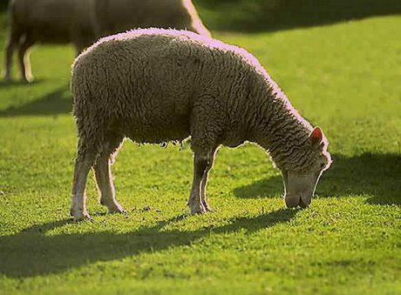
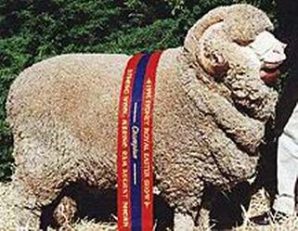
Не менее 10 тыс. лет длится дружба человека
с овцами и козами.
Предком овец был горный баран – муфлон,
обитающий в Южной Европе и Передней Азии.
В результате скрещивания и тщательного отбора
человек создал более 150 пород домашних овец,
ныне лишь отдаленно напоминающих дикого
прародителя.

Slide 4
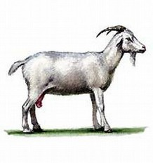
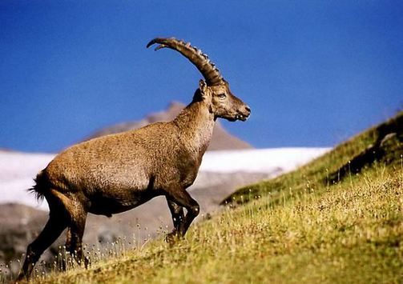
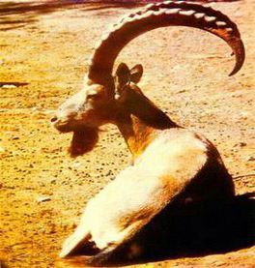
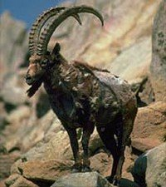
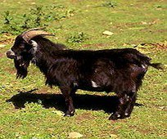
Козы ведут свой род от
бородатого или безоарового козла
-обитателя тех же областей,
что и муфлон. Число пород домашних коз невелико, но зато они очень разнообразны:
ангорские с великолепной шерстью, швейцарские молочные; небольшие камерунские, превосходно
лазающие по деревьям и др.

Slide 5
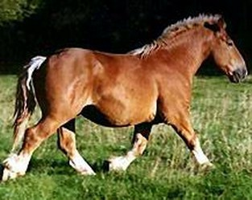
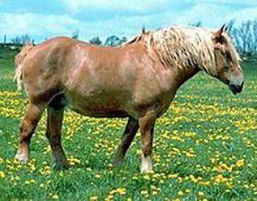
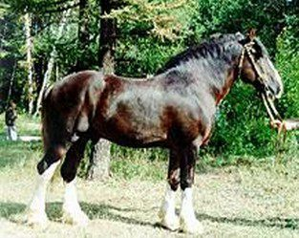
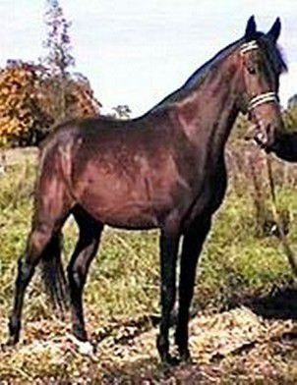
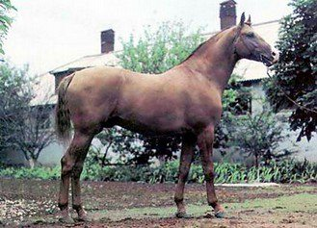
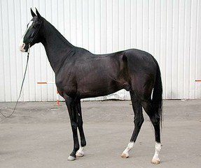
Лошадь была одомашнена сравнительно недавно- 5-6
тыс. лет назад. Предком ее был истребленный теперь
тарпан, притом, некоторые ученые предполагают, что
конская родословная начинается с дикой лошади,
получившей название лошади Пржевальского.

Slide 6
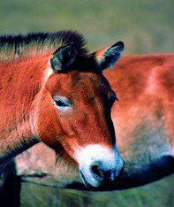
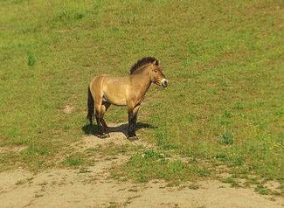
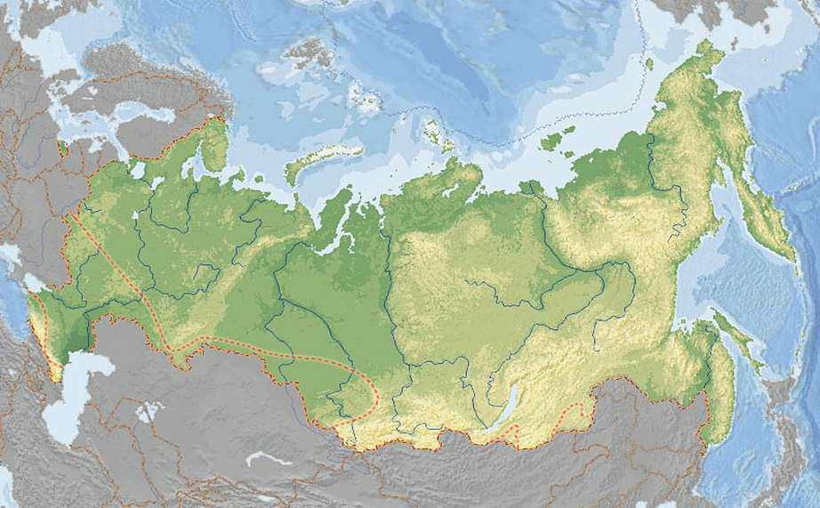
Ареал лошади
Пржевальского
на Территории России

Slide 7
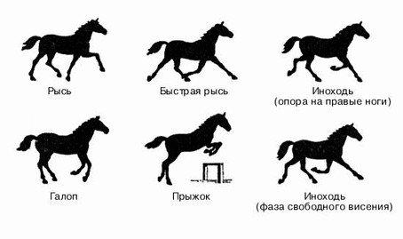
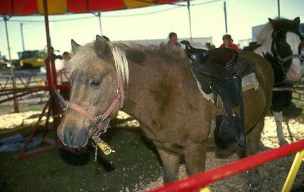
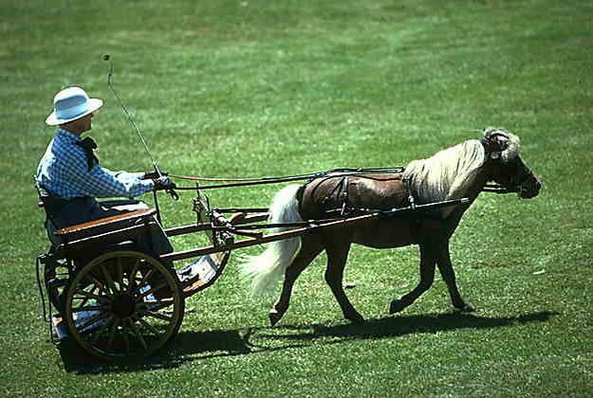
Одомашнивание лошадей
произошло около пяти с
половиной тысяч лет назад.
Прежде чем их стали
использовать, как рабочее
животное, они служили
источником мяса и молока.
Для верховой езды их стали
употреблять сравнительно
поздно.

Slide 8
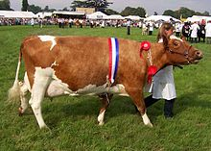
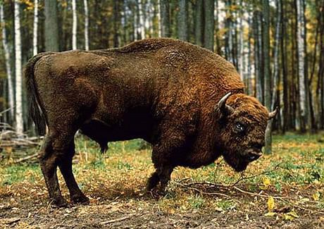
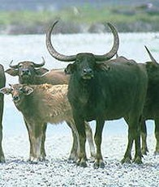
Дикие копытные и их одомашненные
сородичи
7,5 тыс лет назад человек одомашнил
азиатского буйвола-сильного и опасного
зверя. Теперь в жарких странах они не только
источником мяса и шкур, но и не заменимая
тягловая сила. Наибольшую пользу человеку
принесло одомашнивание тура- предка
современных коров. Сравнительно недавно
дикие туры водились в Европе, Северной Африке,
Малой Азии и на Кавказе. Последняя на Земле
самка тура была убита в Польше, в лесах
Мазовии, в 1627г.
Африканский буйвол

Slide 9
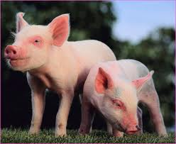
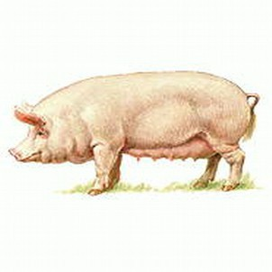
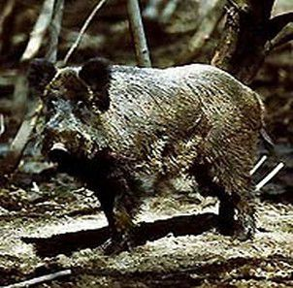
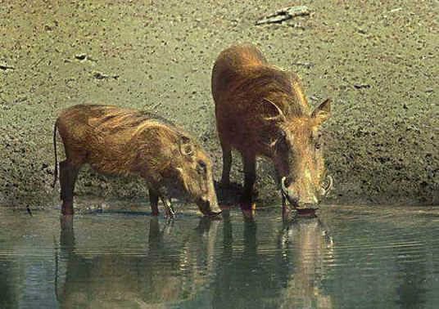
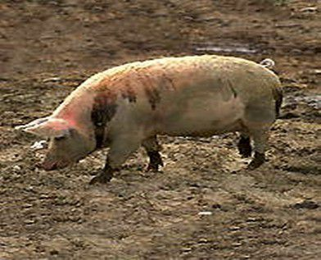
Как минимум 8 тысяч лет назад
Люди приручили свиней.

Slide 10
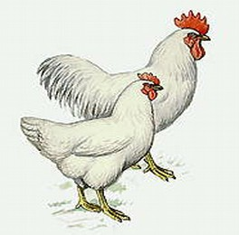
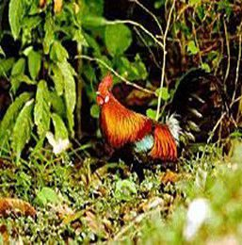
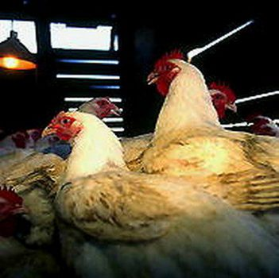
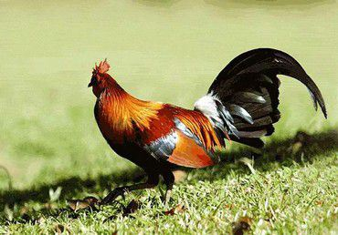
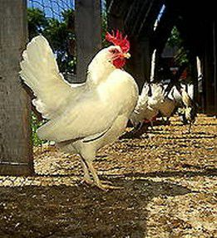
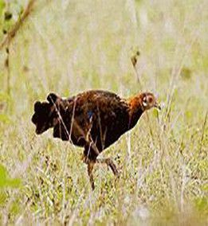
Около 5 тыс. лет назад были одомашнены куры,
ведущий свой род от банкивских и красных кур
Южной и Юго-Восточной Азии.

Slide 11
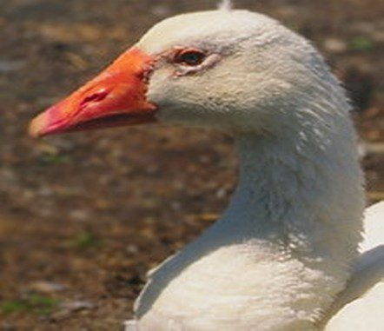
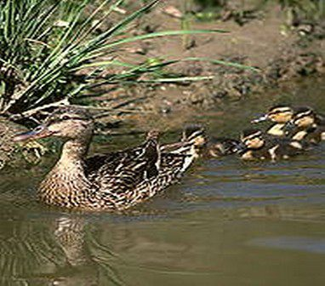
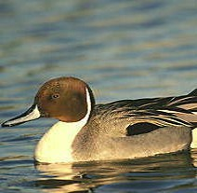
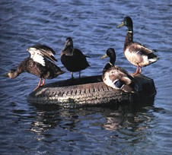
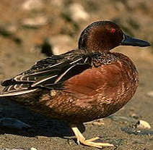
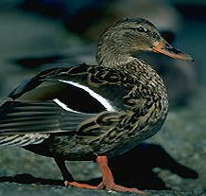
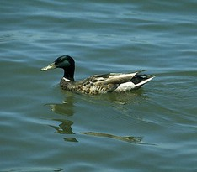
В Европе и Китае одновременно 3-4 тыс. лет назад
одомашнили . уток Гуси, потомки дикого серого гуся,
были одомашнены около 5 тыс. лет назад в Азии.

Slide 12
Список использованных ресурсов:
http://ru.wikipedia.org/wiki/
http://www.km.ru/
http://ru.wikipedia.org/wiki/%D0%9C%D1%83%D1%84%D0%BB%D0%BE%D0%BD
http://ru.wikipedia.org/wiki/%D0%91%D0%B5%D0%B7%D0%BE%D0%B0%D1%80%D0
%BE%D0%B2%D1%8B%D0%B9_%D0%BA%D0%BE%D0%B7%D1%91%D0%BB
http://ru.wikipedia.org/wiki/%D0%9B%D0%BE%D1%88%D0%B0%D0%B4%D1%8C
http://ru.wikipedia.org/wiki/%D0%A1%D0%B2%D0%B8%D0%BD%D1%8C%D1%8F
_%D0%B4%D0%BE%D0%BC%D0%B0%D1%88%D0%BD%D1%8F%D1%8F
http://ru.wikipedia.org/wiki/%D0%9A%D1%83%D1%80%D1%8B
http://ru.wikipedia.org/wiki/%D0%A3%D1%82%D0%BA%D0%B0

